Slide 1
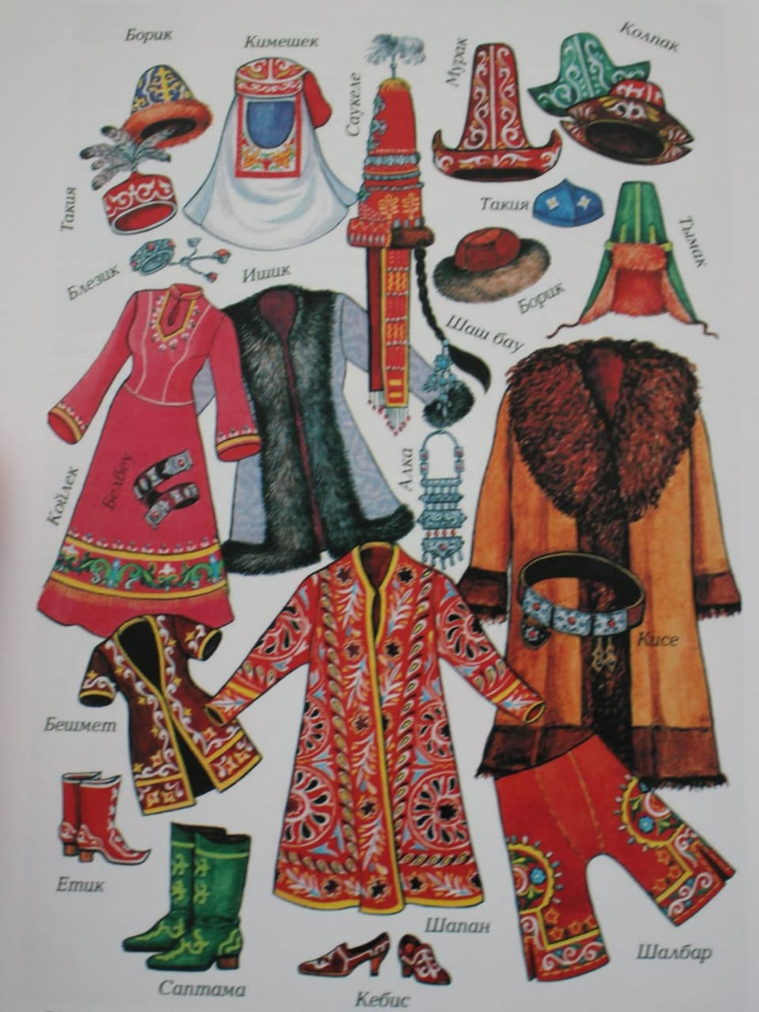
Национальные костюмы

Slide 2
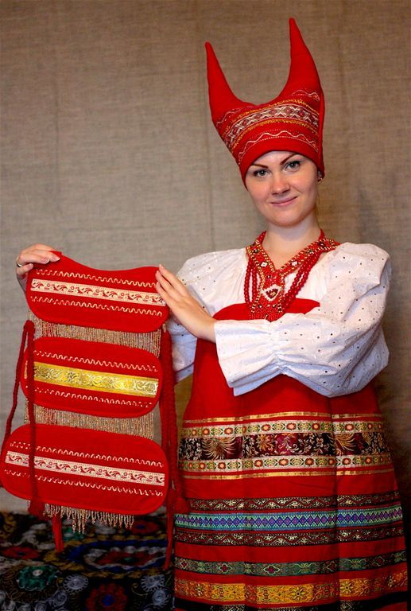
Русский народный головной убор «Рогатая кичка"

Slide 3
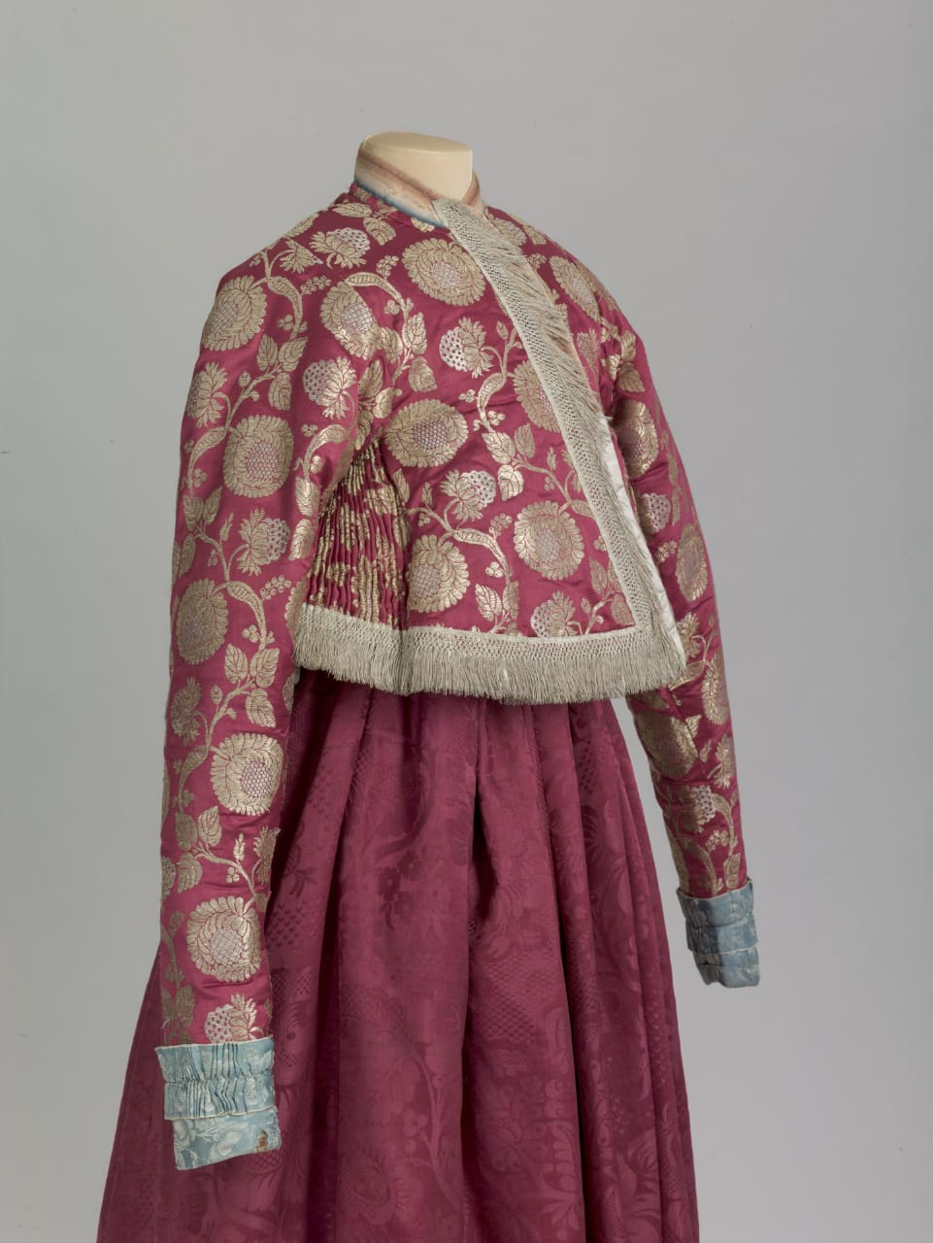
Русский народный костюм душергея

Slide 4
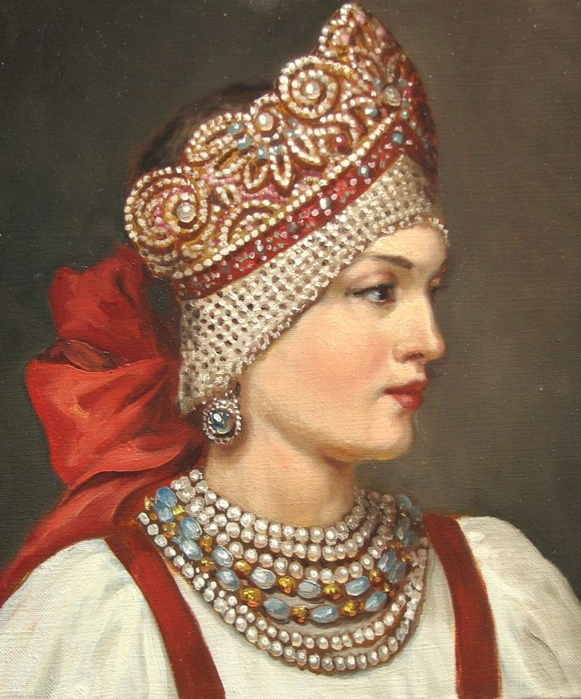
Коко́шник — старинный русский головной убор в виде гребня (опахала, полумесяца или округлого щита) вокруг головы, символ русского традиционного костюма.

Slide 5
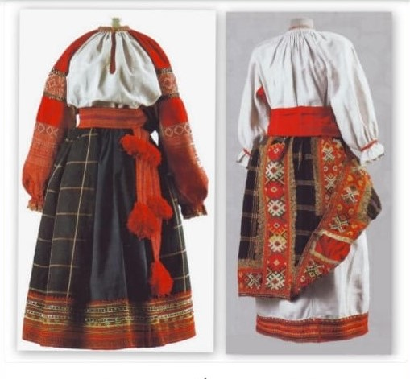
Понёва (панёва, понява, поня, понька — вероятно от «понять» в значении «обнять») — элемент русского народного костюма, женская шерстяная юбка замужних женщин из нескольких кусков ткани (как правило, темно-синей клетчатой или чёрной, реже красной) с богато украшенным подолом.

